Slide 1
STATISTIKA PERTEMUAN 10:
Analisis Deret Waktu

Slide 2
KEMAMPUAN AKHIR YANG DIHARAPKAN
Mahasiswa mampu memahami pengertian data deret waktu (time series) dan komponennya.

Slide 3
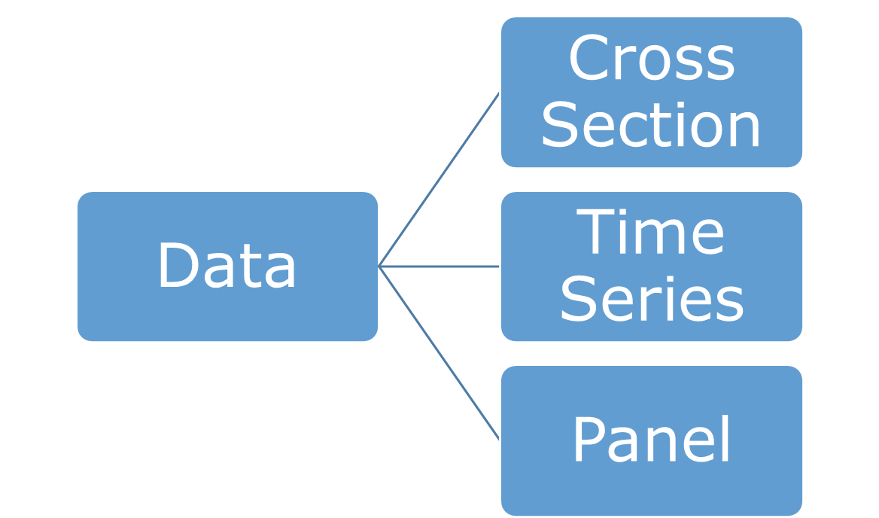
Analisis Data Deret Waktu

Slide 4
Time Series vs Cross Sectional Data
1. Data Time Series (runtun waktu/historis)
Data time series adalah data yang terdiri dari satu objek namun teridiri dari beberapa waktu periode, seperti harian, bulanan, triwulanan, dan tahunan. Misalnya: data jumlah pasien rawat inap di sebuah rumah sakit tahun 2010 sampai 2017 (objeknya hanya satu: jumlah pasien rawat inap namun disajikan dalam beberapa periode: dari tahun 2010-2017 secara triwulan).
2. Data Silang (cross section)
Data Silang (cross section) adalah data yang terdiri dari satu objek yang dikumpulkan pada suatu waktu (satu waktu saja, tidak seperti data time series yang terdiri dari beberapa periode waktu).
3. Data Panel (pooled data)
Data Panel (pooled data) adalah data gabungan antara data time series dengan data cross section. Dikatakan data gabungan karena data ini terdiri atas beberapa objek/sub objek dalam beberapa periode waktu.

Slide 5
Ketika bekerja dengan data time series atau deret waktu, hal pertama yang penting dilakukan adalah membuat plot data agar mengetahui gambaran atau pola datanya seperti apa, baru kemudian bisa melakukan analisis lebih lanjut.

Slide 6
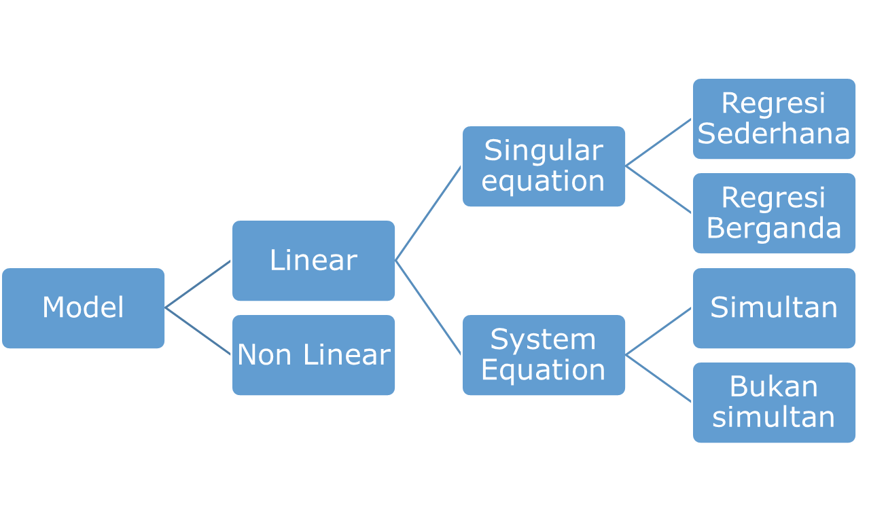
Model

Slide 7
Time series adalah suatu himpunan pengamatan yang dibangun secara berurutan dalam waktu. Waktu atau periode yang dibutuhkan untuk melakukan suatu peramalan itu biasanya disebut sebagai lead time yang bervariasi pada tiap persoalan.
Berdasarkan himpunan pengamatan yang tersedia maka time series dikatakan kontinu jika himpunan pengamatan tersebut adalah kontinu dan dikatakan diskrit bila himpunanpengatamatan tersebut juga diskrit

Slide 8
Contoh data time series
Dalam Pertanian, kita amati produksi tanaman tahunan dan harga
Dalam bisnis dan ekonometrik, kita mengamati harga saham penutupan harian, suku bunga mingguan, indeks harga bulanan, kuartalan slaes dan pendapatan tahunan
Di bidang fisika, kita amati suara, sinyal-sinyal listrik dan tegangan
Di bidang kedokteran : EKG, EEG
dll

Slide 9

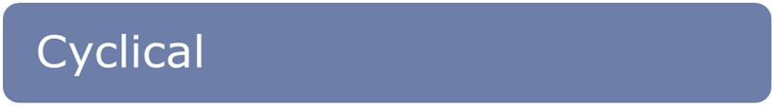
Pola Data Time Series
Seasonal
Random

Slide 10
Pola data time series
Trend, Yaitu komponen jangka panjang yang mendasari pertumbuhan (atau penurunan) suatu data runtut waktu. Merupakan pergerakan data sedikit demi sedikit meningkat atau menurun.
Siklikal, yaitu suatu pola dalam data yang terjadi setiap beberapa tahun. fluktuasi atau siklus dari data runtut waktu akibat perubahan kondisi ekonomi
Musiman (seasonal), yaitu pola data yang berulang pada kurun waktu tertentu. fluktuasi musiman yang sering dijumpai pada data kuartalan,bulanan atau mingguan.
Tak Beraturan, yaitu pola acak yang disebabkan oleh peristiwa yang tidak bisa diprediksi atau tidak beraturan.

Slide 11
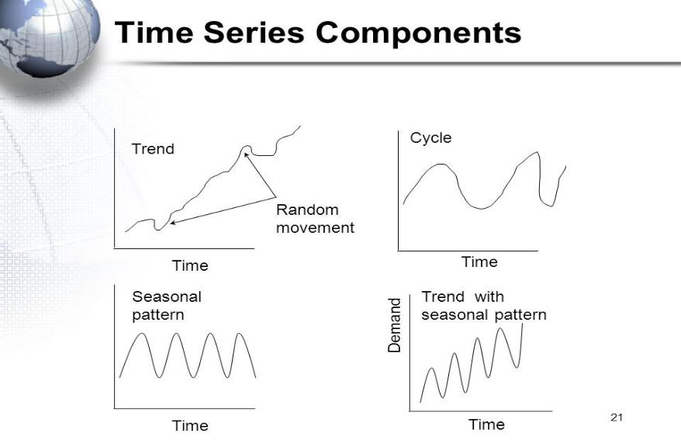

Slide 12
Kegunaan Time Series
Untuk Peramalan atau forecasting:
Suatu proses untuk memprediksi kejadian masa depan.
Menjadi dasar untuk mengambil keputusan di bidang: Production, Inventory, Personnel and Facilities
2. Untuk Pemodelan

Slide 13
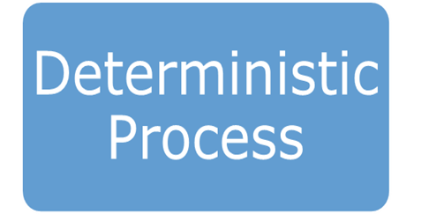
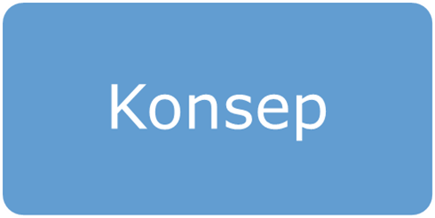
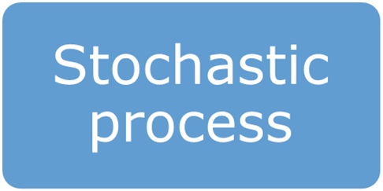
Konsep Dasar Time Series

Slide 14
Proses Deterministik : jika dari pengalaman yang lalu keadaan yang akan datang dari suatu barisan kejadian dapat diramalkan secara pasti, maka barisan kejadian itu dinamakan deterministik
Proses Stokastik : jika pengalaman yang lalu hanya dapat menyajikan struktur peluang keadaan yang akan datang, maka barisan kejadian yang demikian disebut stokastik. Hull, 1989 → setiap nilai yang berubah terhadap waktu dengan cara yang tidak tertentu (dalam ketidakpastian) dikatakan mengikuti proses stokastik.

